Slide 1
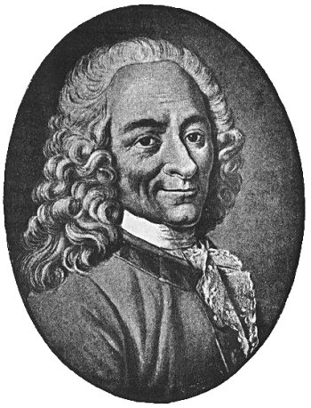
эпиграф
Я не согласен с тем,
что вы говорите,
но пожертвую своей
жизнью,
защищая ваше право
высказывать
собственное мнение.
Ф.Вольтер

Slide 2
«Мы разные, но мы вместе – и в этом наша сила»

Slide 3
толерантность
в испанском – способность признавать отличные от своих собственных идеи или мнения;
во французском – отношение, при котором допускается, что другие могут думать или действовать иначе, нежели ты сам;
в английском – готовность быть терпимым, снисходительным;
в китайском – позволять, принимать, быть по отношению к другим великодушным;
в арабском – прощение, снисходительность, мягкость, милосердие, сострадание, благосклонность, терпение, расположенность к другим;
в русском – способность терпеть что-то и от кого-то ( быть выдержанным, выносливым, стойким, уметь мириться с существованием чего-либо и кого-либо).

Slide 4
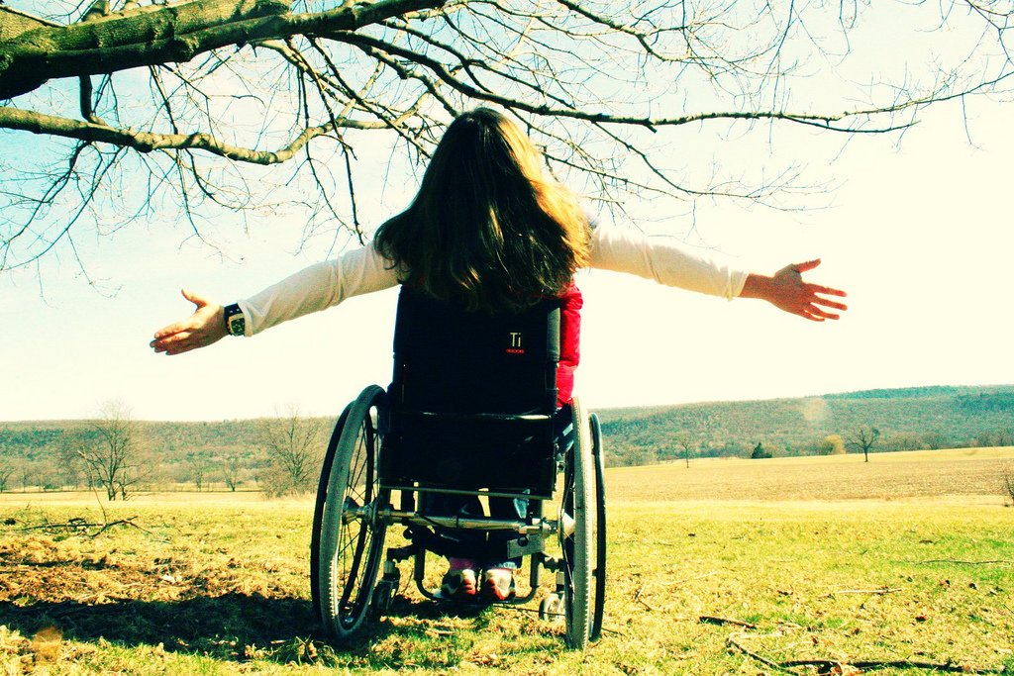
СИТУАЦИИ
Представьте, что рядом с вами живет человек с физическими недостатками…

Slide 5
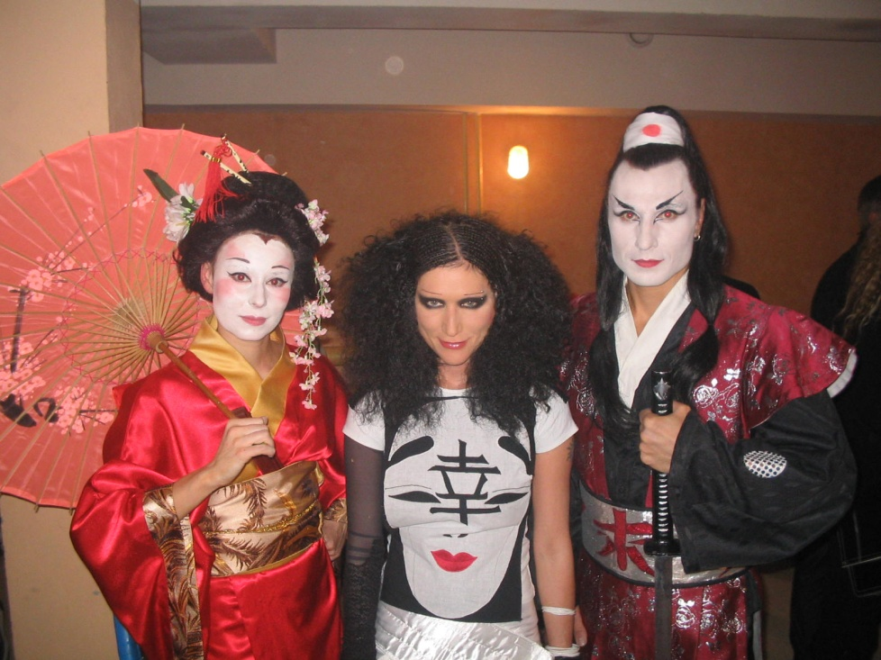
СИТУАЦИИ
Представьте,
что ваш одноклассник принадлежит к значительно более обеспеченной семье, чем вы или наоборот…
что на улице вы видите человека, одетого не так, как другие…

Slide 6
Одно из главных качеств человека – умение отличать действительные ценности от мнимых. Важно не внешнее в человеке, а его человеческие качества.

Slide 7
Уважение и унижение человеческого достоинства.
Соблюдение законов страны
Уважение и защита прав человека
Равенство граждан перед законом
Лишение возможности обучаться на родном языке
Распространение негативных этнических стереотипов
Дискриминация или призывы к ней
Уважение культурных традиций других народов и религий
Поиск общих интересов для разрешения конфликтов
Насилие или призывы к насилию против этнических или религиозных меньшинств
Отказ от насилия в решении конфликтов
Угрозы, запугивание (моральный террор)
Физический террор, погромы, геноцид
Стремление к сотрудничеству
Участие к другим людям, сопереживание
Депортации, принудительные выселения

Slide 8
УВАЖЕНИЕ
УНИЖЕНИЕ
Соблюдение законов страны
Уважение и защита прав человека
Равенство граждан перед законом
Уважение культурных традиций других народов и религий
Поиск общих интересов для разрешения конфликтов
Отказ от насилия в решении конфликтов
Стремление к сотрудничеству
Лишение возможности обучаться на родном языке
Распространение негативных этнических стереотипов
Дискриминация или призывы к ней
Насилие или призывы к насилию против этнических или религиозных меньшинств
Угрозы, запугивание(моральный террор)
Физический террор,
погромы, геноцид
Депортации,
принудительные выселения

Slide 9
Толерантная
личность
Интолерантная личность
уважение мнения других
доброжелательность
Желание что-либо делать вместе
понимание и принятие
чуткость, любознательность
снисходительность
доверие, гуманизм
непонимание
игнорирование
эгоизм
нетерпимость
выражение пренебрежения
раздражительность
равнодушие
цинизм немотивированная агрессивность

Slide 10
Наш взвод – это маленькая семья
И хочется, чтобы в этой семье всегда царили доброта, уважение, взаимопонимание.

